Slide 1
Africanos y afrodescendientes en México: herramientas para su visibilización
Dra. María Elisa Velázquez
Responsable Proyecto Nacional de Investigación
Afrodescendientes y Diversidad Cultural, Instituto Nacional de Antropología e Historia
Presidenta del Comité Científico del Proyecto Internacional
La Ruta del Esclavo: resistencia, libertad y patrimonio, UNESCO
Septiembre, 2014

Slide 2
Herramientas para su visibilización:
Historia
Memoria
Patrimonio cultural
Identidad
Legislación
Reconocimientos estatal
Reconocimiento constitucional
Leyes

Slide 3
Datos estadísticos
Censos
Encuestas y oficiales
Diagnósticos de situación contemporánea
Mujeres
Niños y jóvenes
Racismo y discriminación
Agenda Internacional
2011 Año Internacional de las Personas
Afrodescendientes, ONU
2015 Decenio Internacional de las Personas Afrodescendientes, ONU

Slide 4
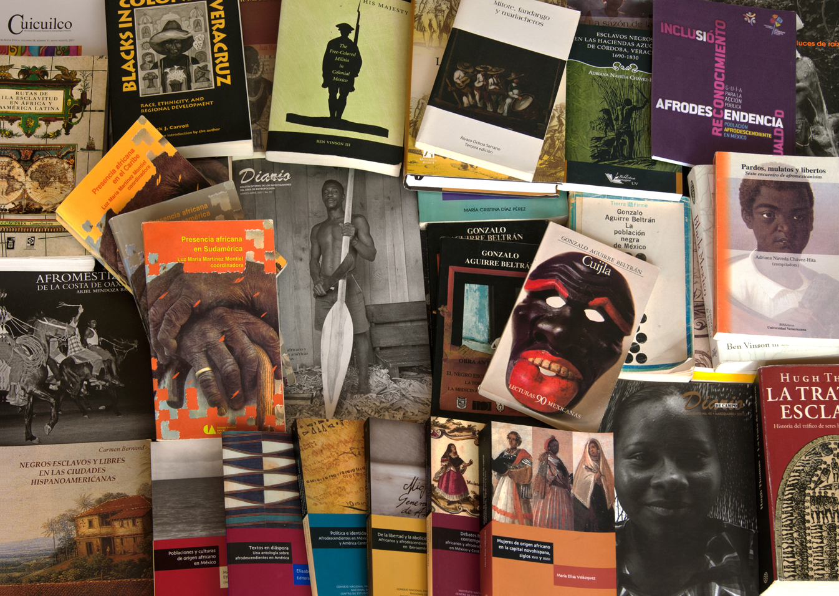
Investigaciones y publicaciones sobre poblaciones africanas y afrodescendientes en México

Slide 5
¿Cuándo y de dónde llegaron las personas de origen africano a México?
Llegaron a partir de la conquista de México. Los primeros africanos acompañaban las tropas de Hernán Cortés.
Después, arribaron a lo largo del periodo colonial (1524-1810), la mayoría de ellos como personas esclavizadas desde la región de Senegambia, África Central (Angola y el Congo) y África Oriental (Mozambique, “los cafres”). También llegaron de Indonesia y Melanesia.
La mayoría de ellos entró por el puerto de Veracruz, para después ser trasladados a casi todas las regiones de la entonces Nueva España para ocuparse de tareas económicas en las haciendas mineras, agrícolas y ganaderas, así como en los gremios de escultores, pintores, herreros, zapateros, entre otros muchos y en el servicios doméstico. Muchos fueron arrieros y formaron parte de las milicias. Las mujeres por su parte fueron amas de leche, cocineras, vendedoras, comerciantes, entre otras muchas actividades.

Slide 6
Tropas de Hernán Cortés con Juan Cortés de origen africano, Codice Azcatitlán, siglo XVI

Slide 7
Caída demográfica de las poblaciones indígenas en México 1520-1820

Slide 8
Grupos de población en Nueva España, 1570

Slide 9
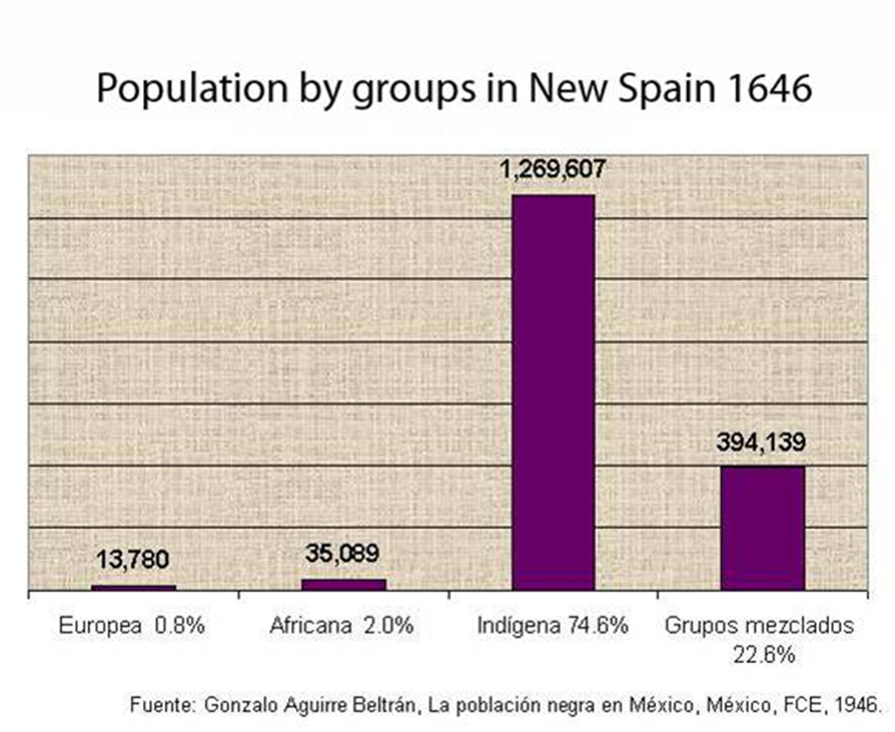
Grupos de poblaciones en Nueva España, 1646

Slide 10
Rutas o oceánicas de tráfico de personas esclavizadas de África

Slide 11
Rutas de llegada y distribución de personas esclavizadas de África a la Nueva España siglos XVI-XIX

Slide 12
Cuadro de Castas, siglo XVIII

Slide 13
Exvoto Iglesia de la Soledad, Oaxaca, siglo XVIII

Slide 14
Detalle de exvoto, Virgen de la Soledad, siglo XVIII

Slide 15
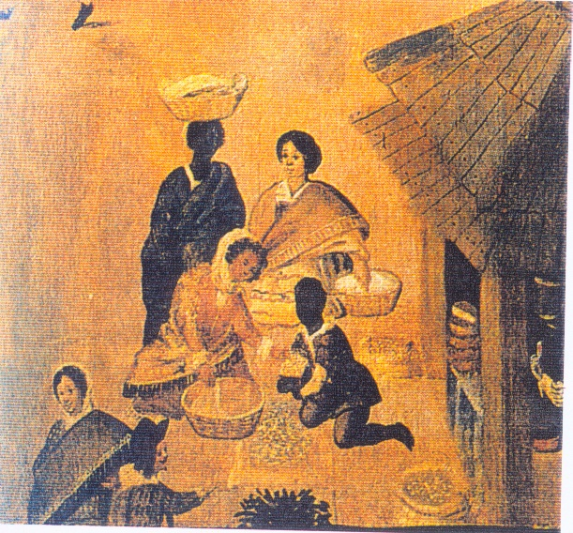
Detalle de biombo Plaza Mayor, siglo XVIII

Slide 16
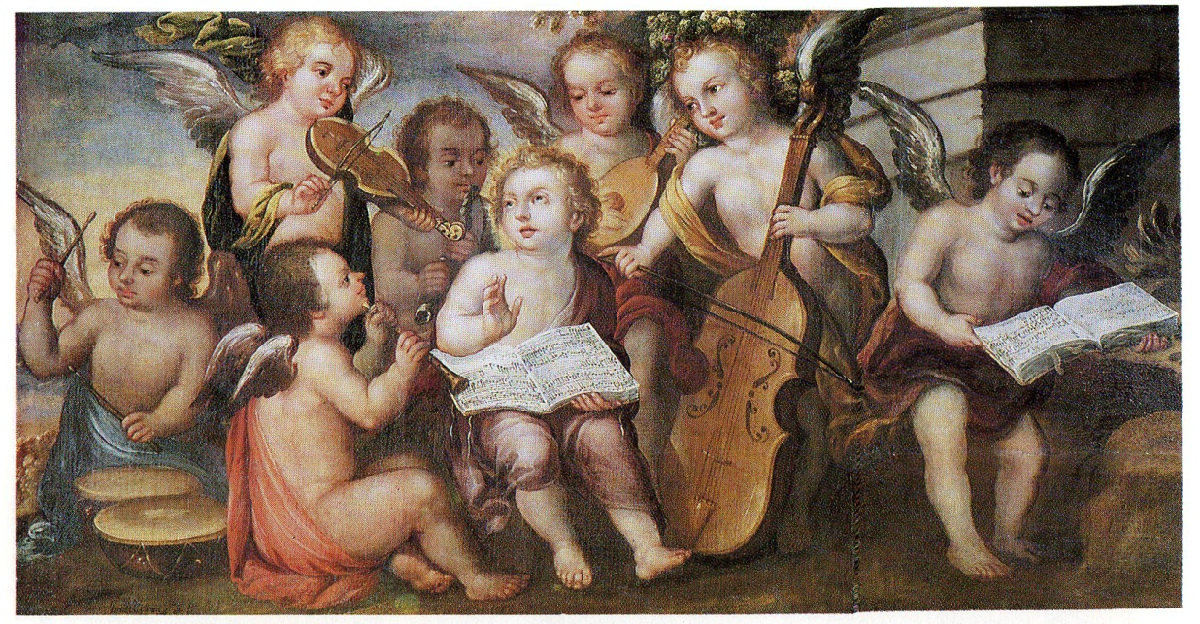
Juan Correa, Niño Dios y ángeles músicos, siglo XVII

Slide 17
Milicias, detalle cuadro de Feria de Acapulco, siglo XIX

Slide 18
Arrieros, detalle cuadro Feria de Acapulco, siglo XVIII

Slide 19
Cargadores de silla de andas, Feria de Acapulco, siglo XVIII

Slide 20
Milicianos y cargadores en la Feria de Acapulco, siglo XVIII

Slide 21
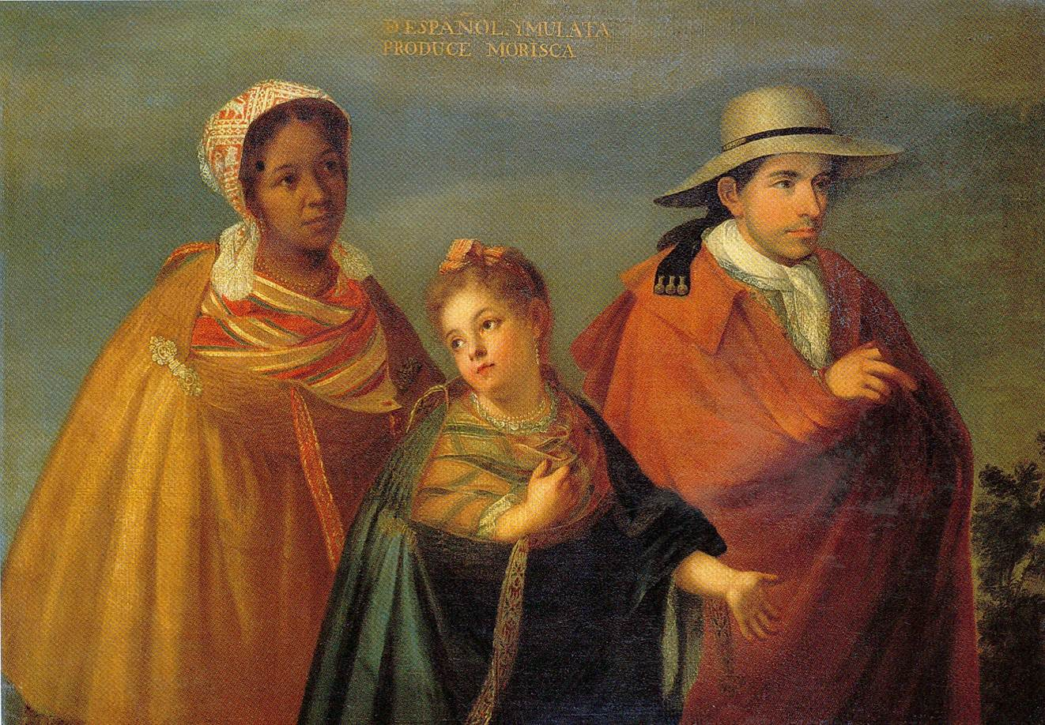

Slide 22
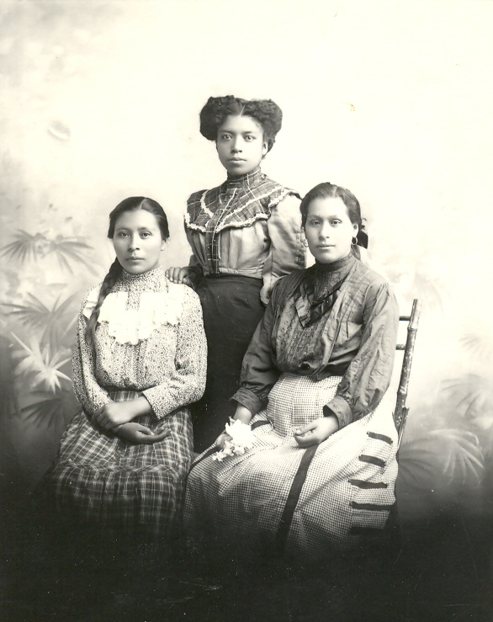
Mujeres del taller de Romulado García, Guanajuato, siglo XX

Slide 23
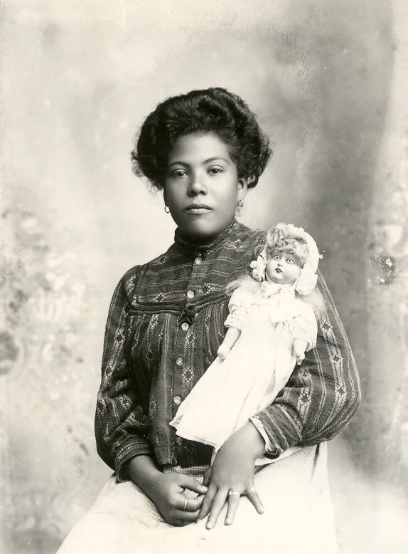
Mujer afrodescendiente del taller de Romulado García, siglo XX

Slide 24
Julio Zarate, José María Morelos, Museo de Historia, siglo XIX

Slide 25
Anacleto Escutia, Vicente Guerrero, Museo de Historia, 1850

Slide 26
Comunidades afrodescendientes de las Costa Chica de Guerrero y Oaxaca y de la Costa Grande

Slide 27
Comunidades afrodescendientes en Veracruz

Slide 28
Mascogos en Coahuila

Slide 29
Santa Ifigenia, óleo sobre tela, siglo XVIII

Slide 30
El Son de Artesa en el Ciruelo, Costa Chica de Oaxaca

Slide 31
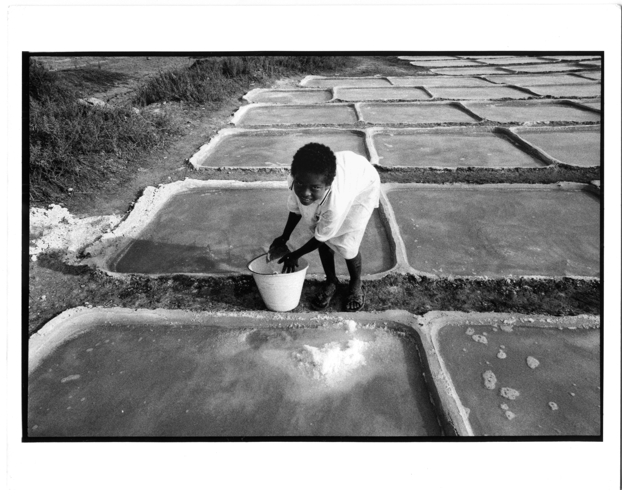

Slide 32
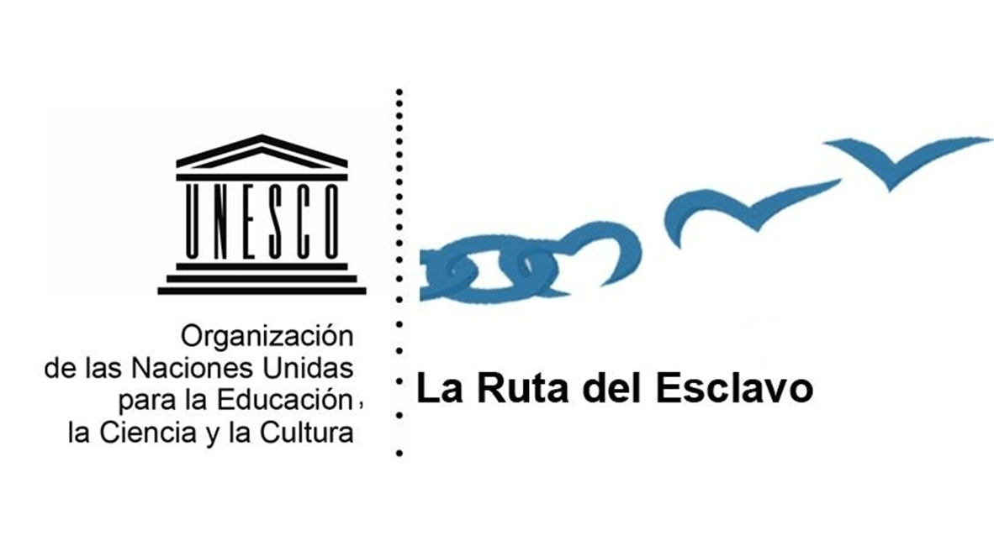

Slide 33
Objetivos del Proyecto Internacional La Ruta del Esclavo: resistencia, libertad y patrimonio de la UNESCO
1. Romper el silencio sobre la tragedia del comercio de personas esclavizadas y la esclavitud en distintas partes del mundo, promoviendo conocimiento, entendiendo causas, problemas y formas de operación para distintos trabajos multidisciplinarios
2. Hacer énfasis en las consecuencias del comercio de personas esclavizadas y de la esclavitud en las sociedades contemporáneas y en particular en las múltiples transformaciones y el legado cultural desarrollado a partir de esta tragedia.

Slide 34
3. Contribuir al diálogo, la paz y la coexistencia entre pueblos, en particular promoviendo la reflexión sobre los prejuicios heredados de la esclavitud en busca del intercambio intercultural y la diversidad cultural, así como la construcción de nuevos ciudadanos en sociedades modernas.

Slide 35
Promulgación del Decenio Internacional de las Personas Afrodescendientes (30 diciembre de 2013) A/68/ L.34 enero 2015 a diciembre 2024
Organización de las Naciones Unidas
Lema: Reconocimiento, desarrollo y justicia

Slide 36
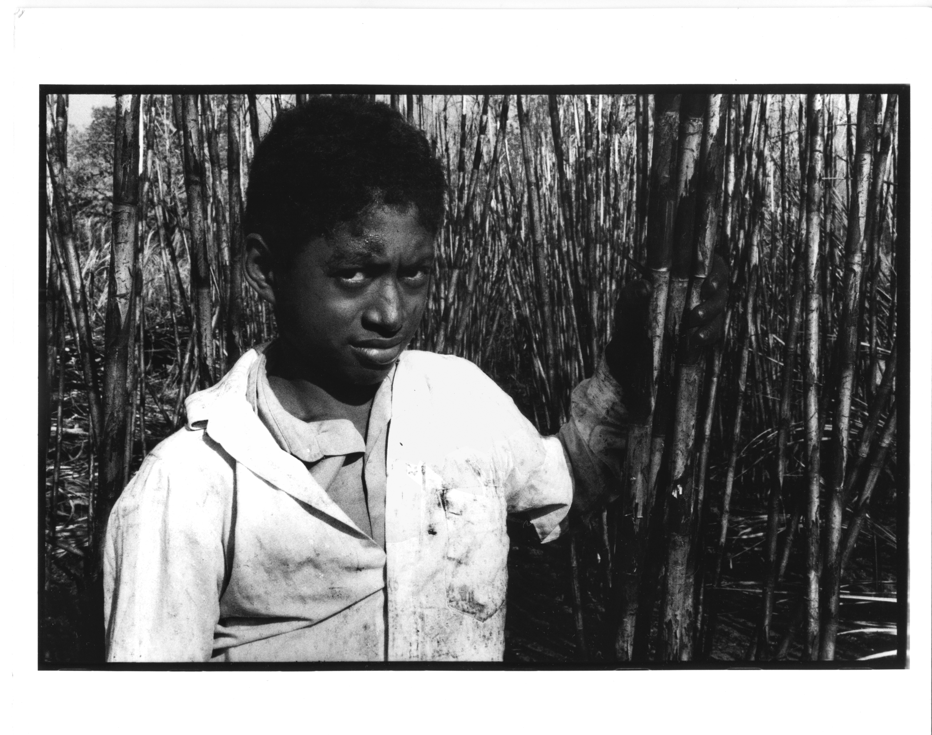

Slide 37
Consideraciones:
Recordando la Conferencia Mundial y el Programa de Acción de Durban
Reiterando que todos los seres humanos nacen libres e iguales en dignidad y derechos y tienen capacidad de contribuir de manera constructiva al desarrollo y bienestar de la sociedad y que todas las doctrinas de superioridad racial son científicamente falsas, moralmente condenables, socialmente injustas y peligrosas y deben rechazarse, al igual que las teorías con que se pretende determinar la existencia de distintas razas humanas

Slide 38
Consideraciones:
Reconoce los esfuerzos de los Estados miembros por prohibir la discriminación y segregación
Pone de relieve que a pesar de ello, millones de seres humanos siguen siendo víctimas del racismo y la discriminación racial
Importancia del 2011 como Año Internacional de las Personas Afrodescendientes

Slide 39
Solicita y exhorta:
A que se hagan consultas con los Estados miembros para elaborar un programa y que se asignen financiación para la aplicación efectiva del programa de acción y las actividades que se realicen en el marco del Decenio Internacional de las Personas Afrodescendientes.

